Slide 1
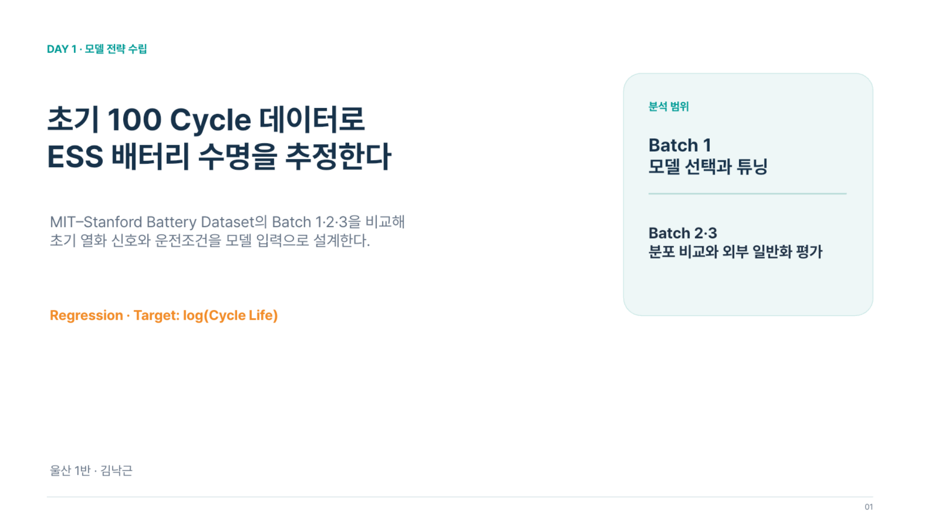

Slide 2
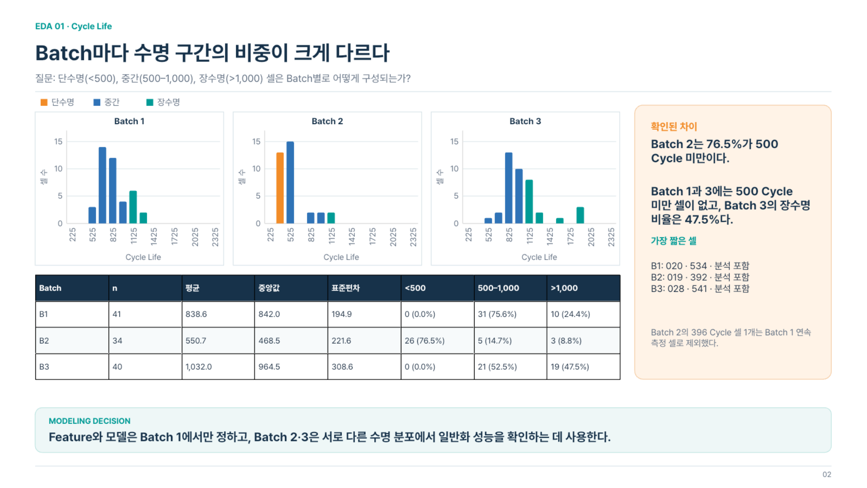

Slide 3
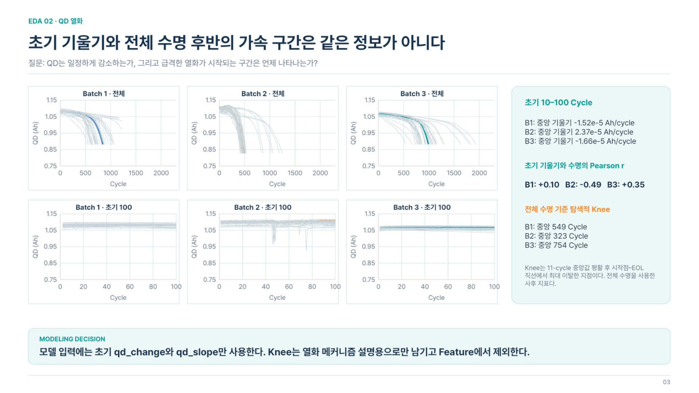

Slide 4
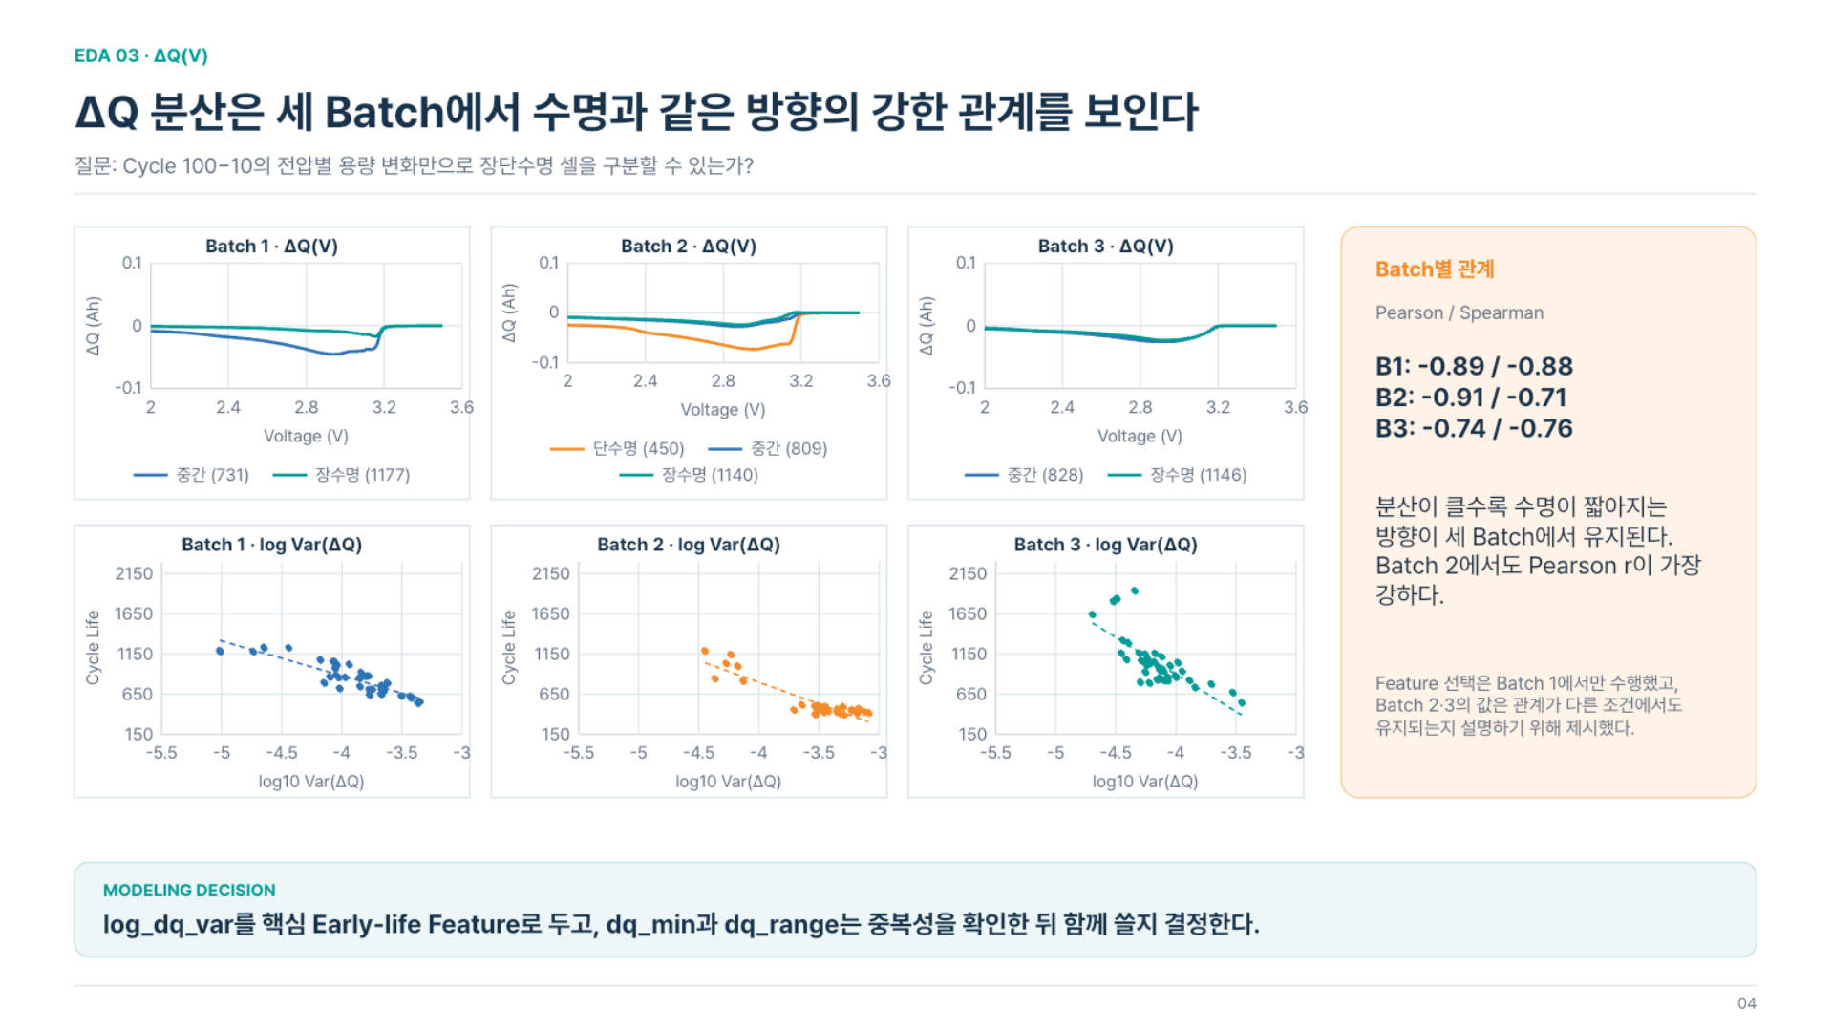

Slide 5
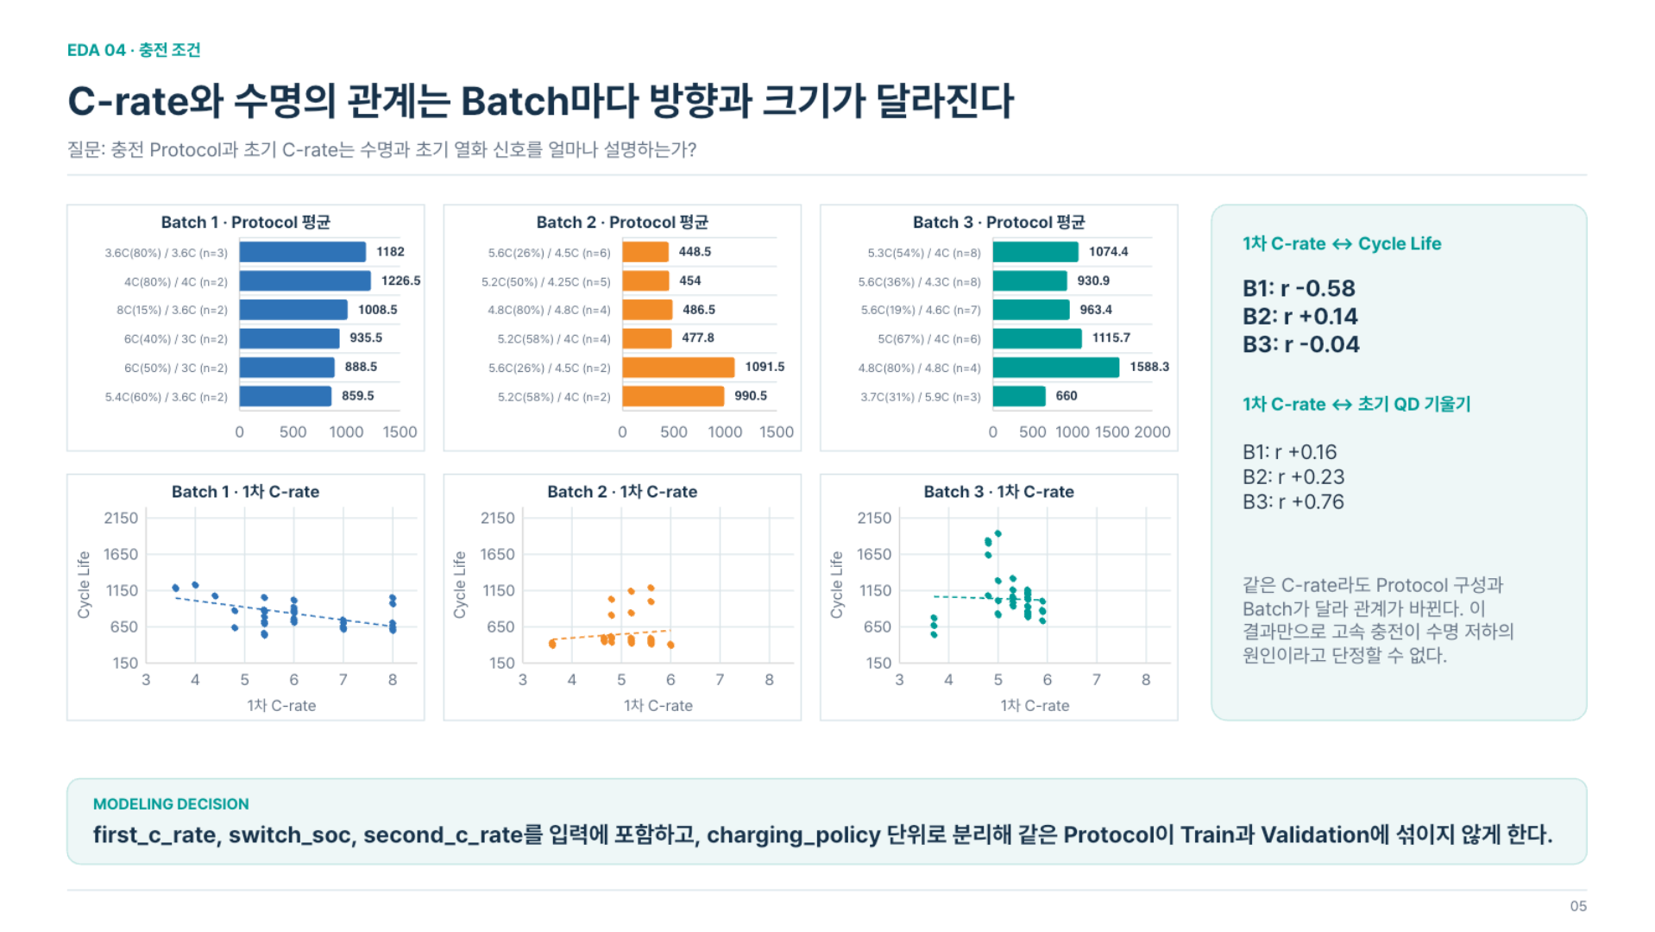

Slide 6
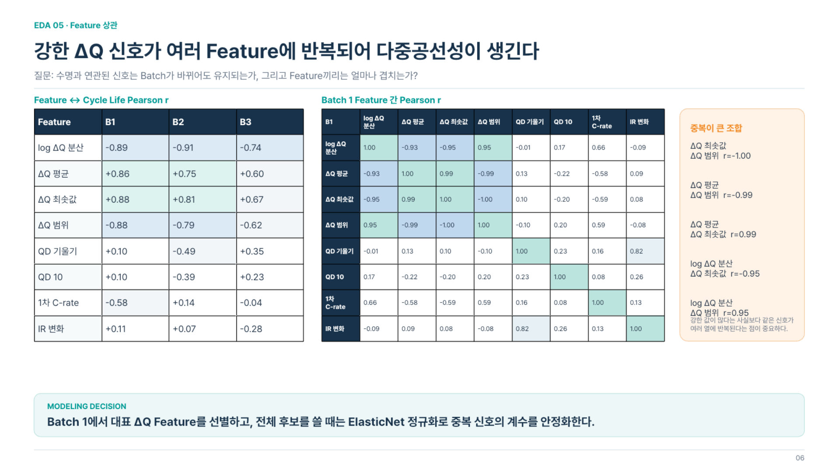

Slide 7
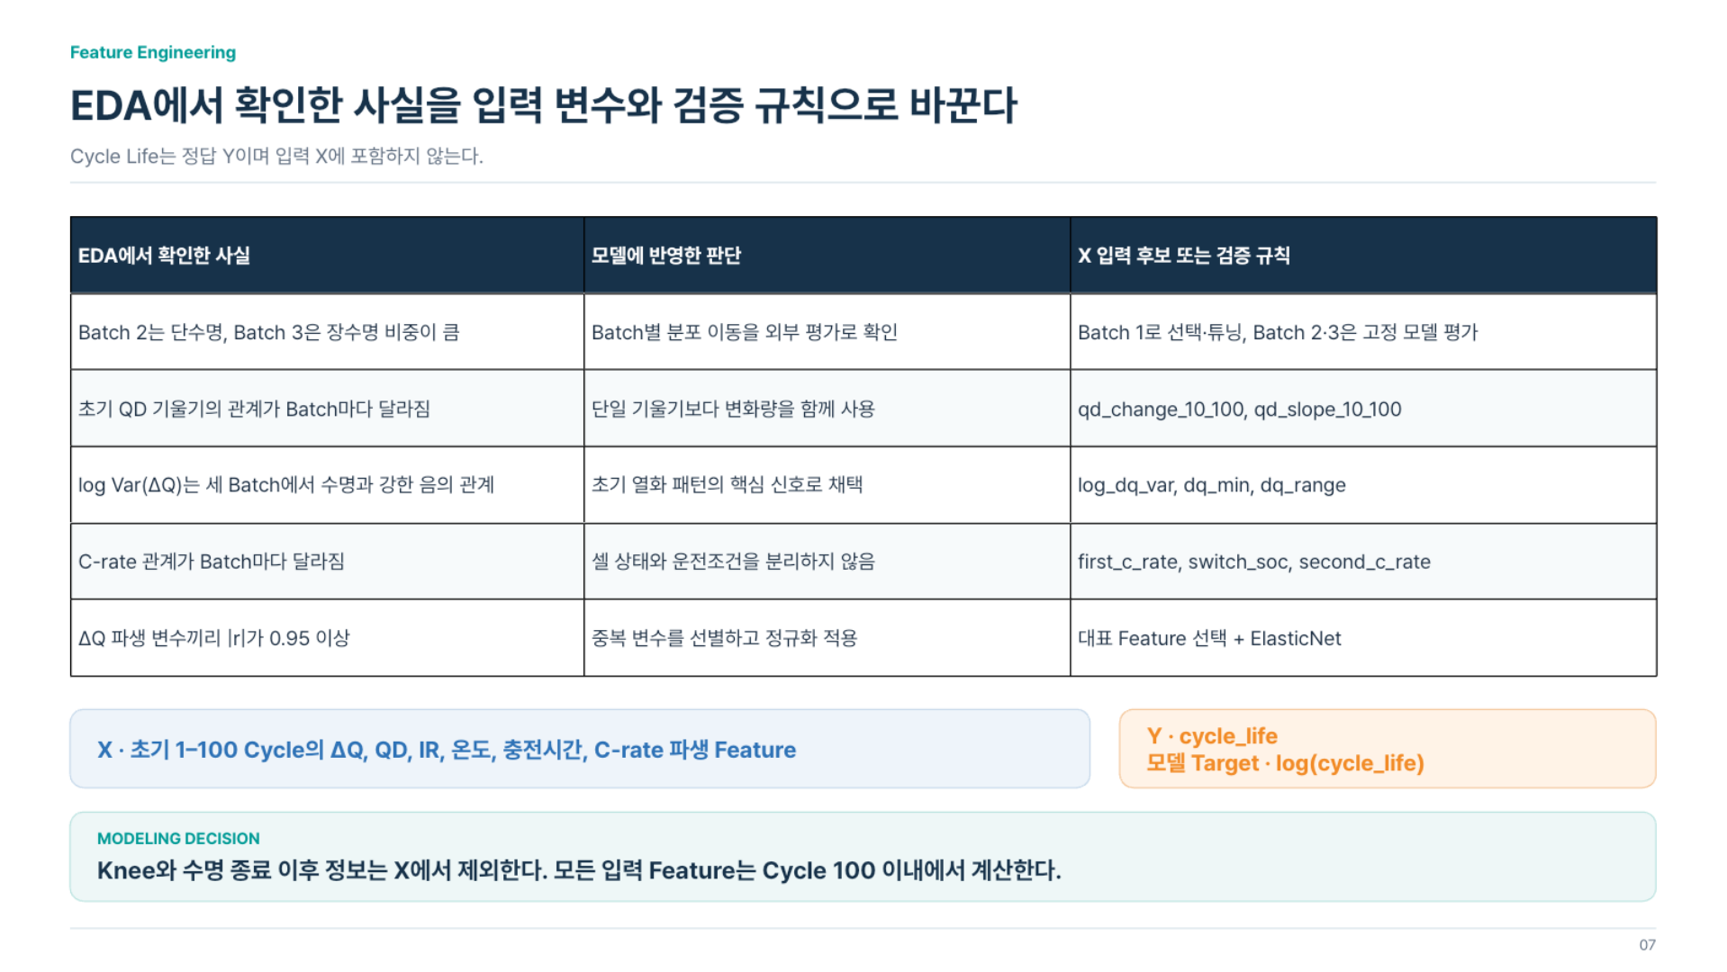

Slide 8
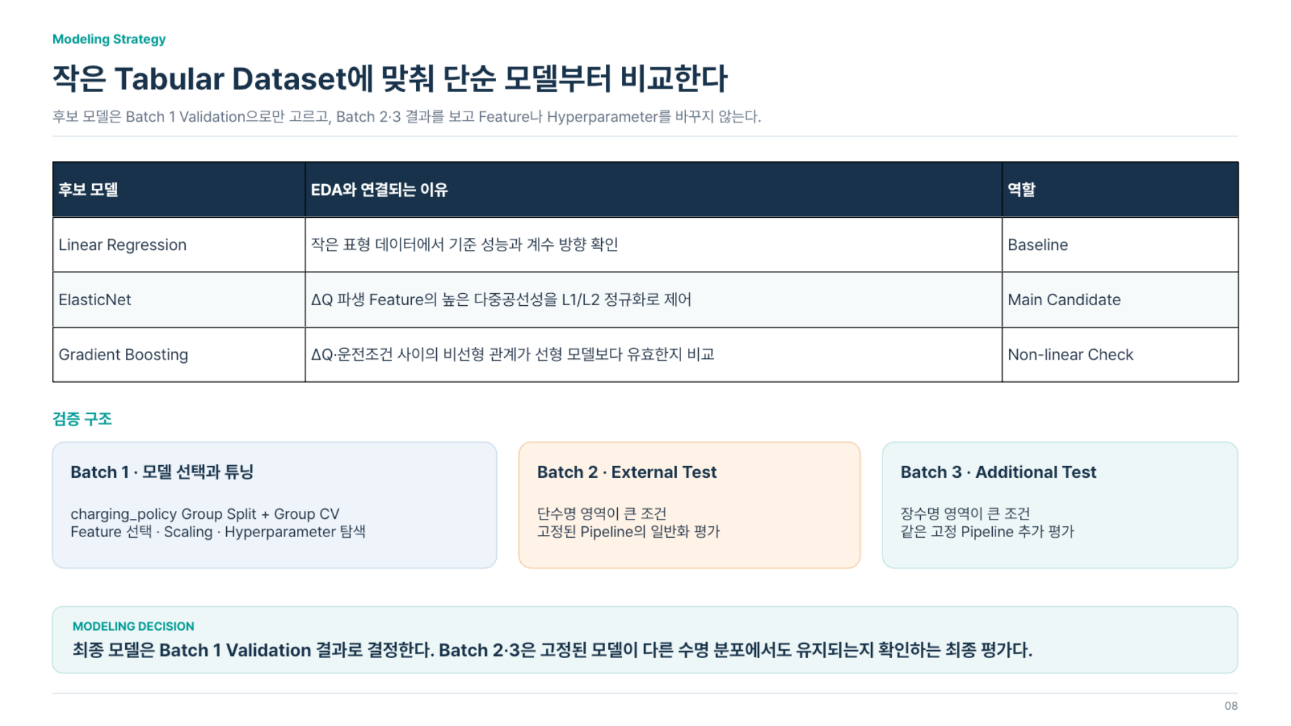

Slide 9
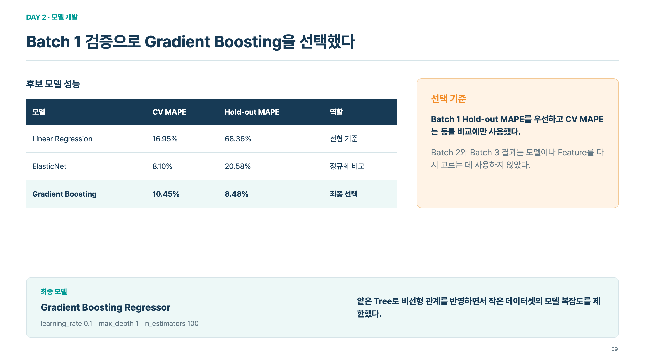
DAY 2 · 모델 개발
Batch 1 검증으로 Gradient Boosting을 선택했다
후보 모델 성능
모델 | CV MAPE | Hold-out MAPE | 역할
Linear Regression | 16.95% | 68.36% | 선형 기준
ElasticNet | 8.10% | 20.58% | 정규화 비교
Gradient Boosting | 10.45% | 8.48% | 최종 선택
선택 기준
Batch 1 Hold-out MAPE를 우선하고
CV MAPE는 동률 비교에만 사용했다.
Batch 2와 Batch 3 결과는 모델이나
Feature를 다시 고르는 데 사용하지 않았다.
최종 모델
Gradient Boosting Regressor
얕은 Tree로 비선형 관계를 반영하면서
작은 데이터셋의 모델 복잡도를 제한했다.
learning_rate 0.1 max_depth 1 n_estimators 100
09

Slide 10
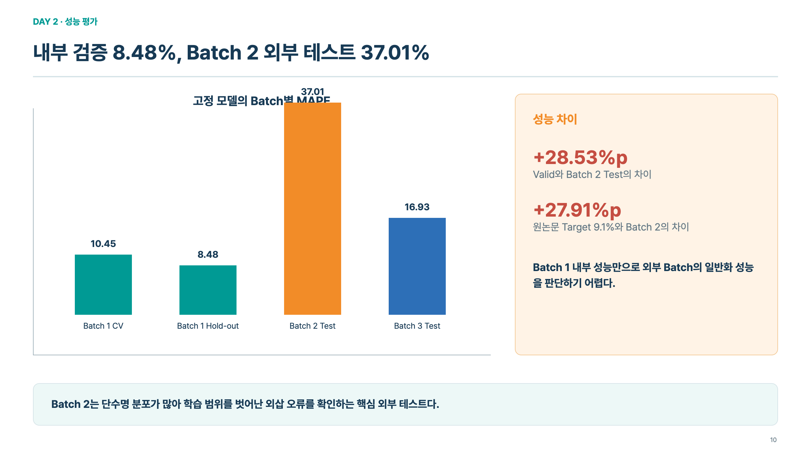
DAY 2 · 성능 평가
내부 검증 8.48%, Batch 2 외부 테스트 37.01%
성능 차이
+28.53%p
Valid와 Batch 2 Test의 차이
+27.91%p
원논문 Target 9.1%와 Batch 2의 차이
Batch 1 내부 성능만으로 외부 Batch의
일반화 성능을 판단하기 어렵다.
Batch 2는 단수명 분포가 많아 학습 범위를 벗어난 외삽 오류를 확인하는 핵심 외부 테스트다.
10

Slide 11
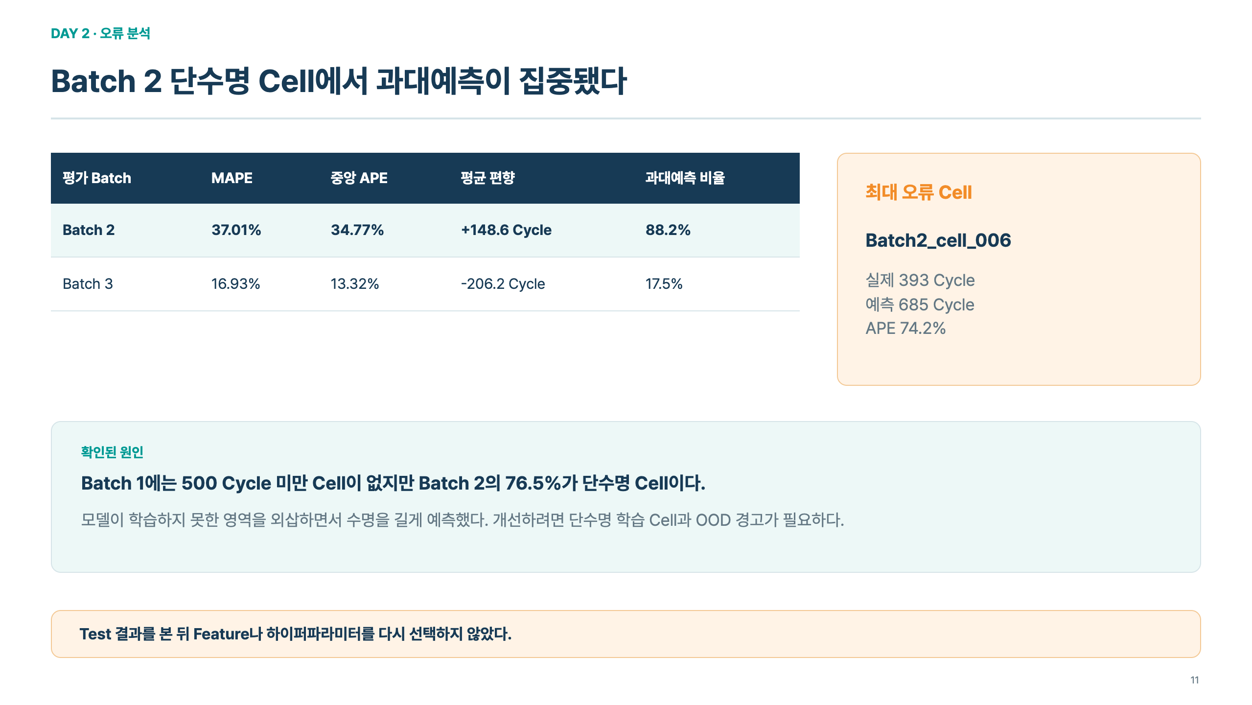
DAY 2 · 오류 분석
Batch 2 단수명 Cell에서 과대예측이 집중됐다
평가 Batch | MAPE | 중앙 APE | 평균 편향 | 과대예측 비율
Batch 2 | 37.01% | 34.77% | +148.6 Cycle | 88.2%
Batch 3 | 16.93% | 13.32% | -206.2 Cycle | 17.5%
최대 오류 Cell
Batch2_cell_006
실제 393 Cycle
예측 685 Cycle
APE 74.2%
확인된 원인
Batch 1에는 500 Cycle 미만 Cell이 없지만 Batch 2의 76.5%가 단수명 Cell이다.
모델이 학습하지 못한 단수명 영역을 외삽하면서 수명을 실제보다 길게 예측했다. 개선하려면 단수명 학습 Cell과 OOD 경고가 필요하다.
Test 결과를 본 뒤 Feature나 하이퍼파라미터를 다시 선택하지 않았다.
11

Slide 12
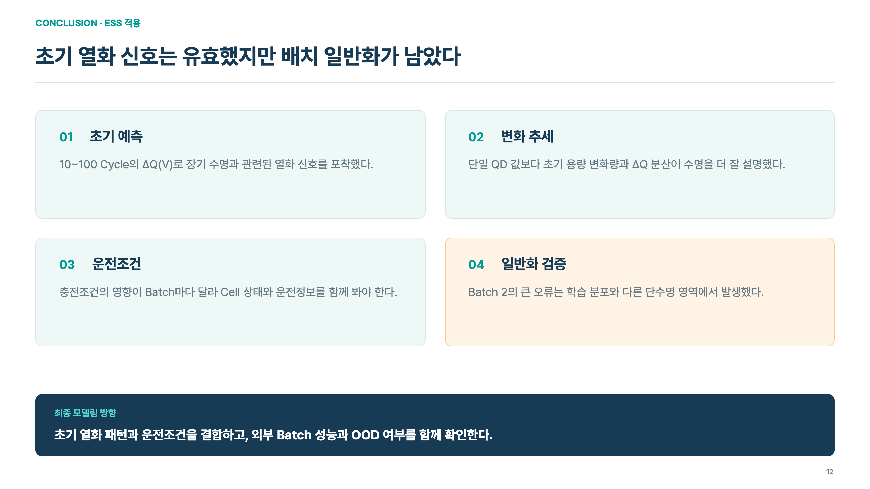
CONCLUSION · ESS 적용
초기 열화 신호는 유효했지만 배치 일반화가 남았다
01
초기 예측
02
변화 추세
10~100 Cycle의 ΔQ(V)로 장기 수명과 관련된 열화 신호를 포착했다.
단일 QD 값보다 초기 용량 변화량과 ΔQ 분산이 수명을 더 잘 설명했다.
03
운전조건
04
일반화 검증
충전조건의 영향이 Batch마다 달라 Cell 상태와 운전정보를 함께 봐야 한다.
Batch 2의 큰 오류는 학습 분포와 다른 단수명 영역에서 발생했다.
최종 모델링 방향
초기 열화 패턴과 운전조건을 결합하고, 외부 Batch 성능과 OOD 여부를 함께 확인한다.
12

